Slide 1
Управление Роскомнадзора по Республике Коми
Предвыборная агитация и агитационный период
Докладчик: ведущий специалист-эксперт отдела контроля и надзора в сфере массовых коммуникаций Латкина В.А.
Август 2020 г.

Slide 2
Информационное обеспечение выборов
и референдумов соответствующего уровня осуществляется с использованием государственных, муниципальных и негосударственных организаций телерадиовещания, редакций государственных, муниципальных и негосударственных периодических печатных изданий

Slide 3
Предвыборная агитация
деятельность, осуществляемая в период избирательной кампании и имеющая целью побудить или побуждающая избирателей к голосованию за кандидата, кандидатов, список кандидатов или против него (них) либо против всех кандидатов (против всех списков кандидатов).
Ц Е Л Ь
побудить избирателей голосовать за кандидата, кандидатов, список, списки кандидатов или против него (них)
Действия, перечисленные в п. 2 ст. 48 Федерального закона от 12.06.2002 N 67-ФЗ (ред. от 23.05.2020) "Об основных гарантиях избирательных прав и права на участие в референдуме граждан Российской Федерации"

Slide 4
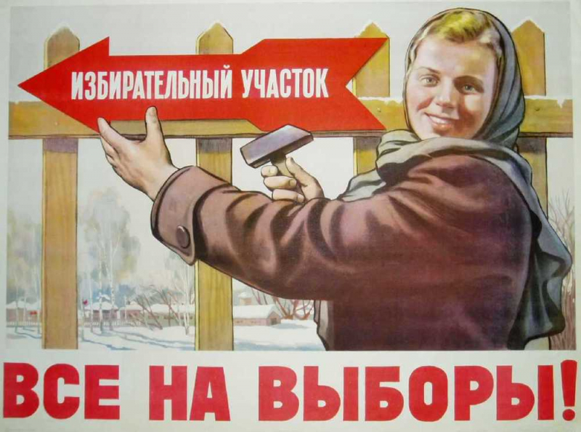
Способы проведения предвыборной агитации
а) на каналах организаций телерадиовещания, в периодических печатных изданиях и сетевых изданиях;
б) посредством проведения агитационных публичных мероприятий;
в) посредством выпуска и распространения печатных, аудиовизуальных и других агитационных материалов;
г) иными не запрещенными законом методами.

Slide 5
Предвыборная агитация
самостоятельно определяются содержание, формы и методы агитации;
изображения физического лица допускается только с письменного согласия этого физического лица;
Политическая партия, выдвинувшая кандидатов, не позднее чем за 10 дней до дня голосования публикует свою предвыборную программу не менее чем в одном государственном или муниципальном периодическом печатном издании, а также размещает ее в сети "Интернет"
Запрещается привлекать к предвыборной агитации, агитации по вопросам референдума лиц, не достигших на день голосования возраста 18 лет, в том числе использовать изображения и высказывания таких лиц в агитационных материалах

Slide 6
Сроки
начинается за 28 дней до дня голосования и прекращается в ноль часов по местному времени дня, предшествующего дню голосования.
***Проведение предвыборной агитации, агитации по вопросам референдума в день голосования и в предшествующий ему день запрещается.

Slide 7
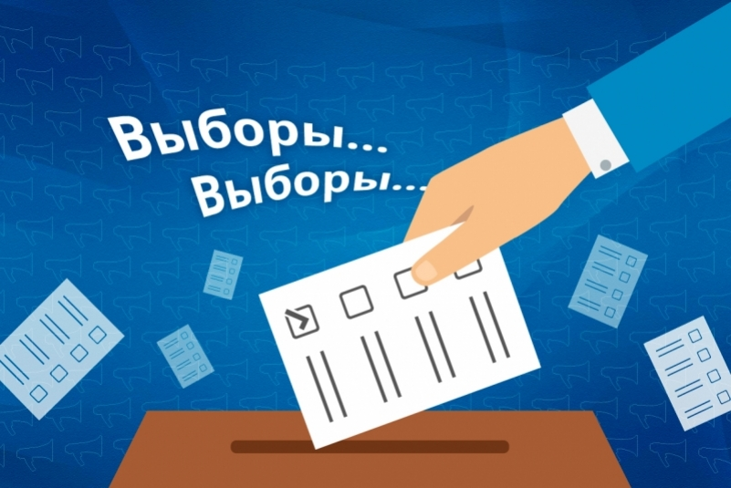
Общие условия
Обеспечиваются равные условия проведения предвыборной агитации
Эфирное время и печатная площадь могут предоставляться на возмездной и безвозмездной основе на основании договора
Зарегистрированный кандидат не вправе использовать предоставленные им эфирное время, печатную площадь за других зарегистрированных кандидатов

Slide 8
Общие условия
В избирком не позднее чем через 30 дней со дня официального опубликования решения о назначении выборов предоставляется следующая информация:
- Сведения о размере и других условиях оплаты эфирного времени и печатной площади
- Информация о дате и об источнике их опубликования
- регистрационный номер и дата выдачи свидетельства о регистрации СМИ.
- уведомление о готовности предоставить эфирное время, печатную площадь
- услуги по размещению агитационных материалов в сетевом издании
Редакции СМИ обязаны вести отдельный учет объемов и стоимости эфирного времени и печатной площади, хранить документы не менее трех лет после дня голосования и представлять данные в избирком не позднее десяти дней со дня голосования.

Slide 9
Теле, -радиоканалы
Общий объем эфирного времени, которое каждая общероссийская государственная организация телерадиовещания предоставляет для проведения предвыборной агитации, должен составлять на каждом из каналов не менее 60 минут по рабочим дням;
региональная - должен составлять на каждом из каналов не менее 30 минут по рабочим дням, а если общее время вещания организации телерадиовещания составляет менее двух часов в день, - не менее одной четверти общего времени вещания.

Slide 10
Периодические печатные издания
выделять печатные площади для агитационных материалов;
резервировать печатную площадь для проведения предвыборной агитации за плату;
не сопровождать редакционными комментариями в какой бы то ни было форме, а также не согласованными заголовками и иллюстрациями;
помещать информация о том, за счет средств избирательного фонда какого кандидата, избирательного объединения

Slide 11
Административная ответственность
Ст. 5.5 КоАП РФ- нарушение порядка участия СМИ в информационном обеспечении выборов
Ст. 5.10 КоАП РФ- агитация вне агитационного периода
Ст. 5.11 - агитация лицами, которым участие в ее проведении запрещено
Часть 1 - влечет наложение административного штрафа на граждан в размере от пятисот до двух тысяч пятисот рублей, на должностных лиц - от одной тысячи до пяти тысяч рублей; на юридических лиц - от тридцати тысяч до ста тысяч рублей;
Часть 2 влечет наложение административного штрафа на должностных лиц в размере от трех тысяч до четырех тысяч рублей; на юридических лиц - от двадцати тысяч до тридцати тысяч рублей.
влечет наложение административного штрафа на граждан в размере от одной тысячи до одной тысячи пятисот рублей; на должностных лиц - от двух тысяч до пяти тысяч рублей; на юридических лиц - от двадцати тысяч до ста тысяч рублей
влечет наложение административного штрафа на граждан в размере от одной тысячи до одной тысячи пятисот рублей; на должностных лиц - от двух тысяч до трех тысяч рублей; на юридических лиц - от двадцати тысяч до тридцати тысяч рублей

Slide 12
СПАСИБО ЗА ВНИМАНИЕ!

